Slide 1

FRANCOSKA REVOLUCIJA - POSLEDICE

Slide 2
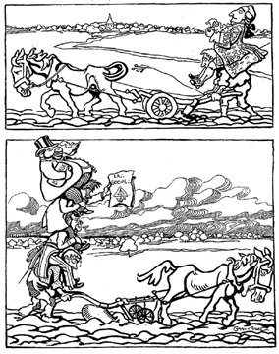
POSLEDICE
Novi zakoni:
Odpravili so fevdalni sistem.
Davčna enakost.(plemstvo mora plačevati davke).
Kmet dobil zemljo, če jo kupi.
Obveznosti tlačanov ostanejo.

Slide 3
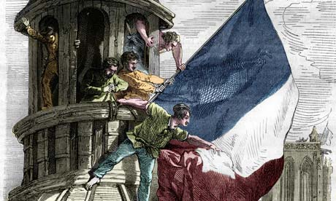
Velika prelomnica, oznanjala je konec starega reda – fevdalizma (kapitalistični red).
Bila je svarilo, da človeka in družbe ne smemo spreminjati s silo.
Z ukrepi hitrejši razvoj kmetijstva, trgovine in obrti.
Vzpon meščanske družbe povsod v Evropi.

Slide 4
Vpliv revolucije na Evropo
Podarjanje svobode, enakosti in bratstva.
Ljudje še vedno ostanejo neenaki, volilno pravico dobijo samo moški, tujci, služničad, neplačniki davkov in ženske nimajo volilne pravice. Moška volilna pravica (1/3 prebivalcev).
Deklaracija o človekovih pravicah: enakost, osebna
svoboda, pravica do osebne lastnine, pravni red.
ustava 1791, Francija - ustavna monarhija.

Slide 5
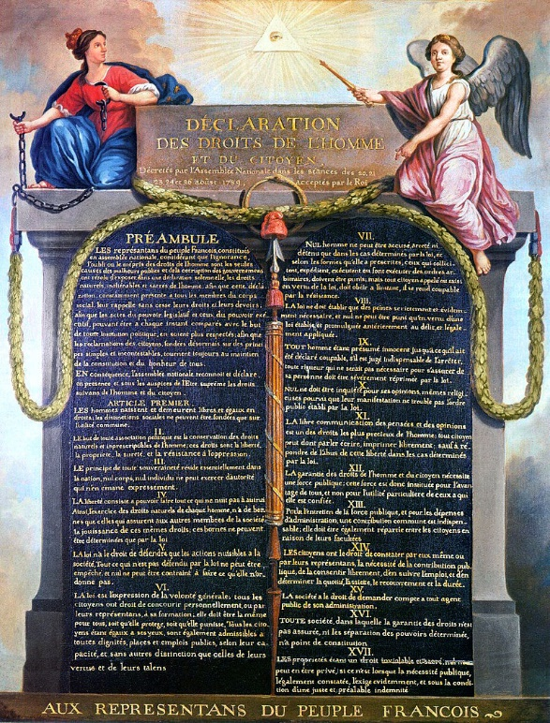
Deklaracija o človekovih pravicah.

Slide 6
Zaključek francoske revolucije
Leta 1794 konec vladavine jakobincev.
Nasledila jo je meščanska vlada, ni bila trdna
Leta 1799 je Napoleon Bonaparte izvedel
državni udar in prevzel oblast (vojaški uspehi).
Francoska revolucija je velika prelomnica
v svetovni zgodovini, ker:
• je oznanjala konec starega obdobja, konec
moči plemstva, absolutizma in fevdalizma,
• pomenila začetek novega obdobja, vzpon
meščanstva in moderne industrijske družbe,
vplivala na svet in razširitev razsvetljenskih idej.
V primerjavi z ameriško revolucijo pa ni bila tako
uspešna, saj je trajalo še dolgo, da so postale njene pridobitve trajne.

